Slide 1
Тема «Daily routine»
(Распорядок дня)

Slide 2
Vocabulary
Open your books at page 36. Look at the pictures. Learn some new words.
Brush teeth – чистить зубы
Have breakfast - завтракать
Play sports – играть в спортивные игры
Go to bed - ложиться спать
Go to school – ходить в школу
Have dinner – обедать/ужинать
Have lessons at school - уроки в школе

Slide 3
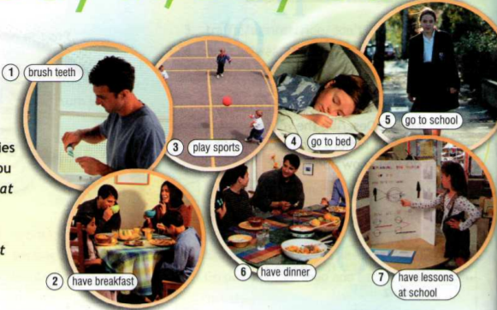
Which of the activities in the pictures do you do: in the morning? at noon? in the afternoon? in the evening? at night? at weekends?
For example:
In the morning I brush my teeth.
Закончите следующие предложения.
At noon…
In the afternoon…
In the evening…
At night…
At weekends…

Slide 4
The Present Simple
Это простое настоящее время. Оно используется в тех случаях, когда мы говорим о настоящем. Оно употребляется для обозначения:
ежедневного занятия (a daily routine) She always sleeps early.
привычки (a habit) He reads books in his free time.
постоянного состояния (a permanent state) He lives in Moscow.

Slide 5
Образование The Present Simple
Affirmative
(Утвердительные предложения)
I/you/we/they sleep | he/she/it sleeps
Глагол совпадает со своей начальной формой без частицы to. Лишь в 3-ем лице единственного числа к ней нужно прибавить окончание -s/-es.
Negative
(Отрицательные предложения)
I/you/we/they don’t sleep
he/she/it doesn‘t sleep
В отрицательных предложениях используется вспомогательный глагол do/does с отрицательной частицей not перед глаголом в сокращенной форме don’t/doesn’t.

Slide 6
Interrogative
(Вопросительные предложения)
Do I/you/we/they sleep? | Does he/she/it sleep?
Для того, чтобы построить вопросительное предложение, перед подлежащим нужно поставить вспомогательный глагол do/does.
Now do Ex.4 on page 37.
Write the third person singular. Напишите глаголы в форме 3-го лица единственного числа.
Example: 1. I go – she goes.

Slide 7
Now listen to the speaker and repeat.
Послушайте аудиозапись и повторите за диктором как нужно читать глаголы в форме 3-го лица единственного числа с окончанием -s/-es.
Add two verbs to each category.
kicks laughs kisses washes
swims plays
/-s/ | cooks, takes
/-z/ | loves, gives
/-iz/ | loses, passes

Slide 8
Adverbs of frequency (наречия частотности)
100% | always | всегда
70% | usually | обычно
40% | often | часто
20% | sometimes | иногда
10% | rarely | редко
0% | never | никогда
1 Harry and his friends usually meet in the
meeting room.
2 He's never late for classes.
We put adverbs of frequency after the verb
to be but before any other verb in a sentence.
Now do Ex. 6(b) on page 37. Put the words in the correct order.

Slide 9
Homework
Do Ex.9 on page 37.
What's a typical Monday for you?
Make notes, then write a short paragraph.
Написать небольшой текст о своем распорядке дня.

